Slide 1
Visbiežāk lietotās funkcijas darbam ar simboliem un simbolu virknēm
Markuss Kalniņš 2PT

Slide 2
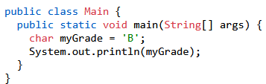
Kas ir simboli (char)
Datu tips "char" tiek izmantots vienas rakstzīmes glabāšanai. Rakstzīmei jābūt ietvertai vienpēdiņās, piemēram, ‘A’ vai ‘c’
Izvade:
B

Slide 3
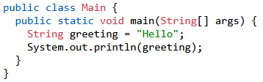
Kas ir simbolu virkne (String)
Virknes mainīgais satur rakstzīmju kopu, kas ietverta pēdiņās.
Izvade:
Hello

Slide 4
Funkcijas (char)
Character.isLetter('a')
Pārbauda vai dotais simbols ir burts
Atbildes formāts (true, false)
Character.isDigit('5')
Pārbauda vai dotais simbols ir cipars
Atbildes formāts (true, false)
Character.isWhitespace(' ')
Pārbauda vai dotais simbols ir atstarpe
Atbildes formāts (true, false)

Slide 5
Funkcijas (String)
str.length()
Nosaka simbolu virknes garumu
Atbildes formāts (4)
str.charAt(0)
Nosaka simbolu kas atrodas dotā indexa vietā
Atbildes formāts (‘a’)
str.equals("abc")
Salīdzina divas virknes
Atbildes formāts (true)
str.equalsIgnoreCase("AbC")
Salīdzina divas virknes ignorējot lielo un mazo burtu atšķirības
Atbildes formāts (true)

Slide 6
Funkcijas (String)
str.trim()
Noņem tukšumsimbolus no virknes sākuma un beigām
str.substring()
Izvelk noteiktu simbolu virknes daļu
str.indexOf()
atgriež norādītās rakstzīmes pirmās sastopamības pozīciju virknē
str.startsWith()
pārbauda, vai simbolu virkne sākas ar norādīto apakšvirkni
str.replace()
aizvieto visus norādītos simbolus ar kādu citu vērtību

Slide 7
Kopīgās funkcijas
.toUpperCase('a')
Pārveido doto vērtību uz lielajiem burtiem
Atbildes formāts (‘A’)
.toLowerCase('A')
Pārvēido doto vērtību uz mazajiem burtiem
Atbildes formāts (‘a’)
.isLowerCase('a')
Pārbauda vai simbols/simbolu virkne ir rakstīta ar mazajiem burtiem
Atbildes formāts (true, false)
.isUpperCase('A')
Pārbauda vai simbols/simbolu virkne ir rakstīta ar lielajiem burtiem
Atbildes formāts (true, false)

Slide 8
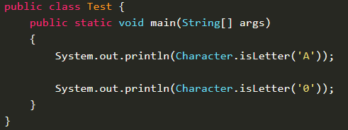
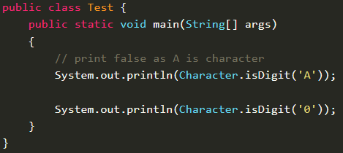
Funkciju piemēri
isLetter un isDigit
Izvade:
true
false
Izvade:
false
true

Slide 9
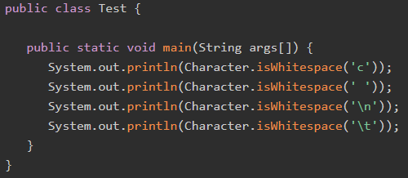
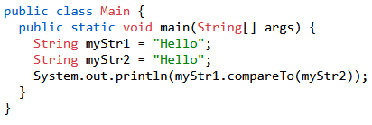
Funkciju piemēri
isWhitespace un compareTo
Izvade:
false
true
true
true
Izvade:
0

Slide 10
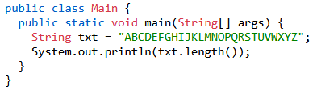
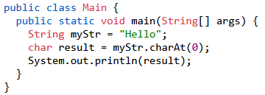
Funkciju piemēri
length un charAt
Izvade:
26
Izvade:
H

Slide 11
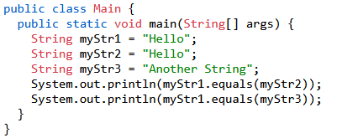
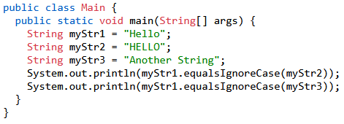
Funkciju piemēri
equals un equalsIgnoreCase
Izvade:
true
false
Izvade:
true
false

Slide 12
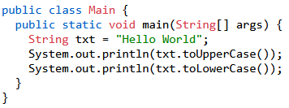
Funkciju piemēri
toUpperCase un toLowerCase
Izvade:
HELLO WORLD
hello world

Slide 13


Funkciju piemēri
trim un substring
Izvade:
Hello World!
Hello World!
Izvade:
World

Slide 14



Funkciju piemēri
IndexOf, startsWith un replace
Izvade:
6
Izvade:
true
false
false
Izvade:
Heppo

Slide 15
1. Praktiskais uzdevums
Izstrādā programmu kas prasa lietotājam ievadīt vienu simbolu, nosaka vai simbols ir burts vai cipars, ja tas ir burts pārbauda vai lielais vai mazais un izvada atbildi, ja tas ir cipars izvada ka tas ir cipars un ja tas nav ne burts ne cipars tad izvada ka tas ir speciālais simbols.

Slide 16
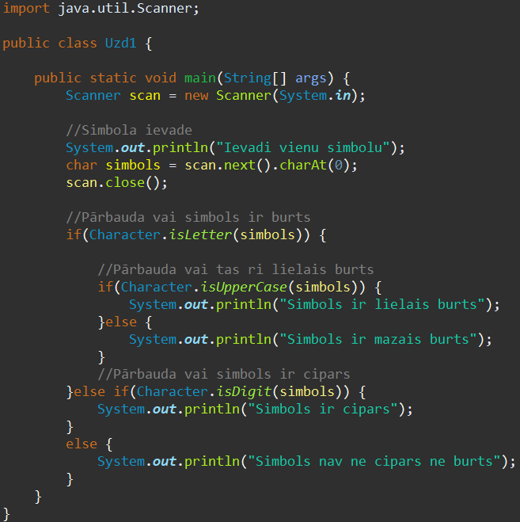




1. Uzdevuma rezultāts
Pārbaude:

Slide 17
2. Praktiskais uzdevums
Izstrādā programmu kas prasa lietotājam ievadīt divas simbolu virknes un savieno tās kopā, pārveido rezultātu uz lielajiem burtiem un to izvada un to pašu atkārtot ar mazajiem burtiem, pārbauda vai abi texti ir vienādi un nosaka savienotās simbolu virknes garumu.

Slide 18
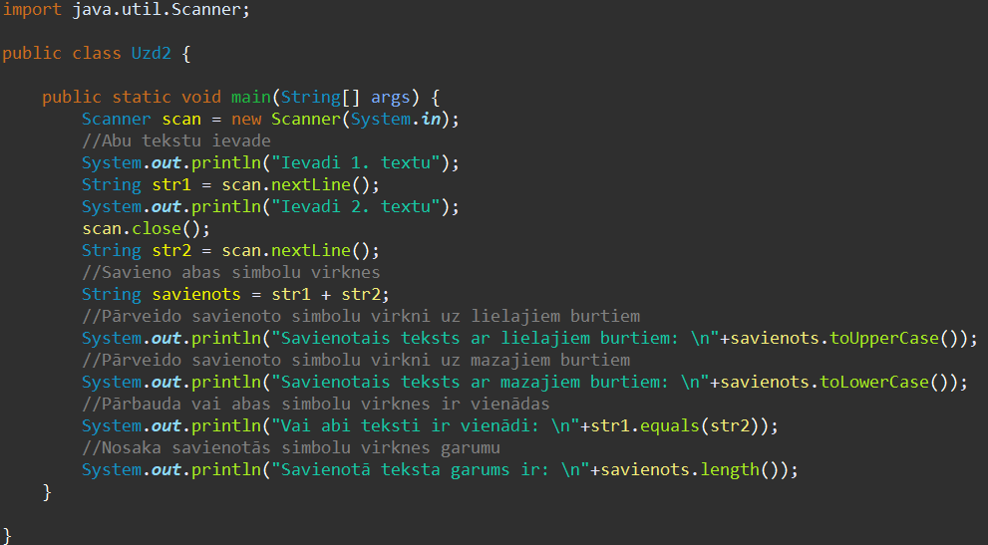
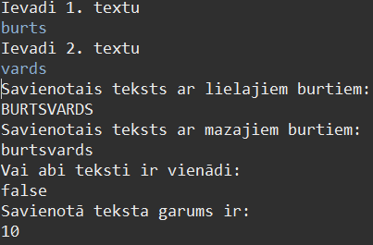
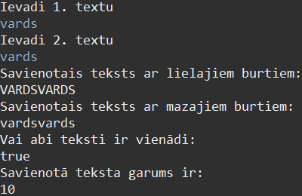
2. Uzdevuma rezultāts
Pārbaude:

Slide 19
3. Praktiskais uzdevums
Izstrādā programmu kas prasa lietotājam ievadīt teikumu un tiek noteikts un izvadīts katra simbola tips (Lielais burts/Mazais burts, cipars, atstarpe, speciālais simbols), tiek skaitīts katra simbola tips un beigās izvadīts katra simbola tipa skaits

Slide 20
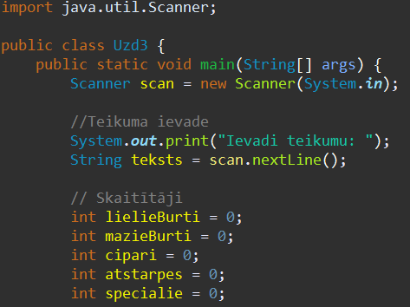
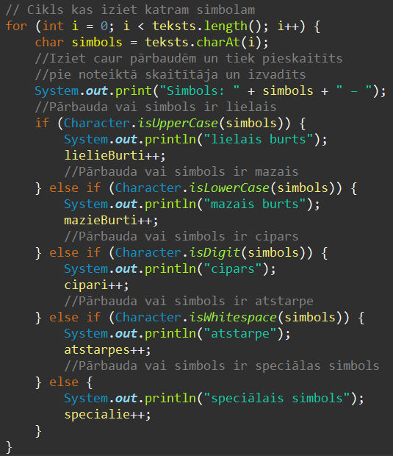
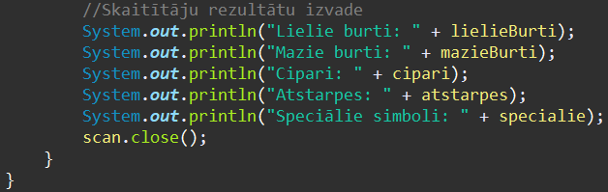
3. Uzdevuma rezultāts

Slide 21
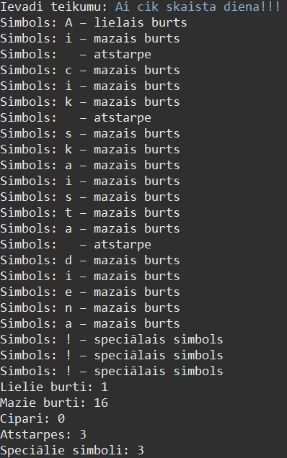
3. Uzdevuma rezultāts
Pārbaude:

Slide 22
Atsauces
https://www.w3schools.com/java/java_strings.asp
https://www.w3schools.com/java/java_data_types_characters.asp
https://www.geeksforgeeks.org/character-class-java/
https://www.tutorialspoint.com/java/character_iswhitespace.htm
https://www.w3schools.com/java/ref_string_compareto.asp
https://www.w3schools.com/java/ref_string_charat.asp
https://www.w3schools.com/java/ref_string_equals.asp
https://www.w3schools.com/java/ref_string_equals.asp#gsc.tab=0
https://www.w3schools.com/java/ref_string_touppercase.asp
https://chatgpt.com

